Slide 1
Презентацию выполнила преподаватель русского языка и литературы Любич Ольга Александровна

Slide 2
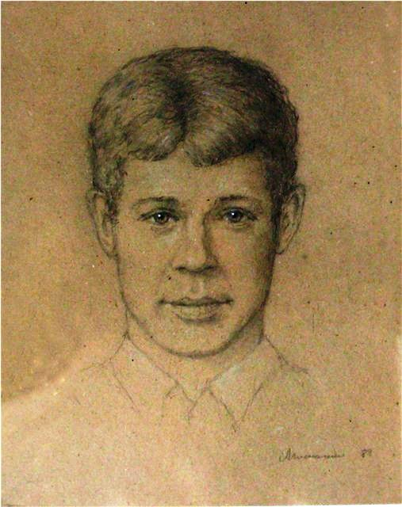
Грустный, словно музыка из сада, Нежный, словно летний звездопад, Вечный, словно солнечный восход, Кто же он, как не сама природа, - Юноша, пришедший из народа И ушедший песнею в народ?

Slide 3
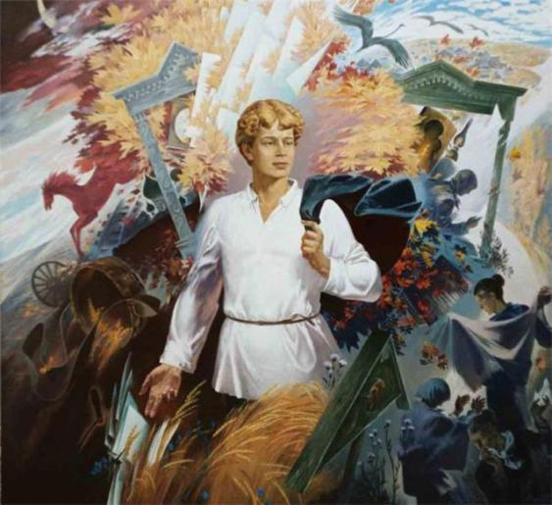
Поэтический мир Сергея Есенина

Slide 4
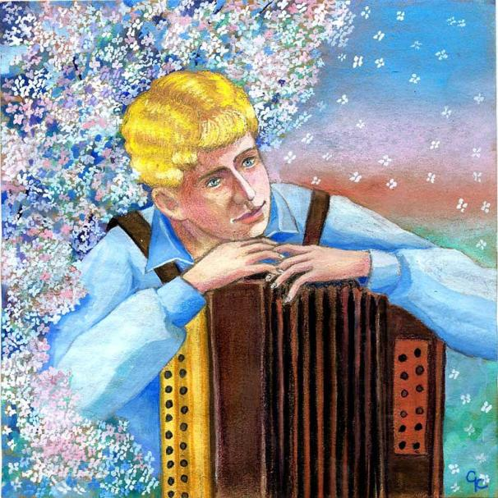
Вспомнил я деревенскую синь…

Slide 5
Село Константиново

Slide 6
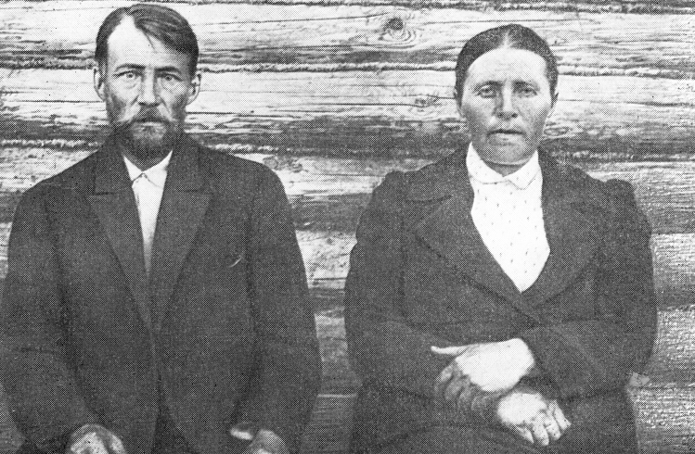
Александр Никитич и Татьяна Фёдоровна Есенины, отец и мать поэта.

Slide 7
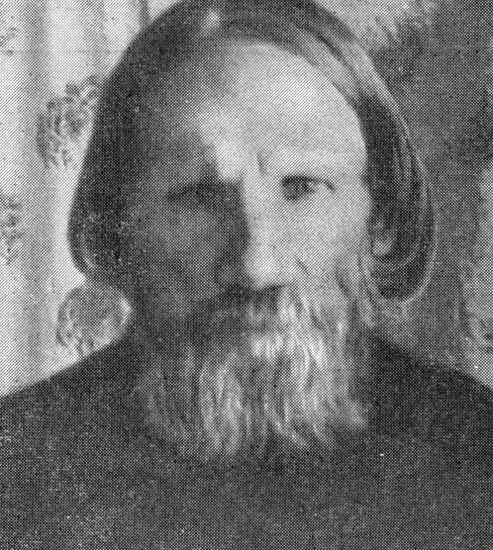
Фёдор Андреевич Титов, дед поэта.

Slide 8
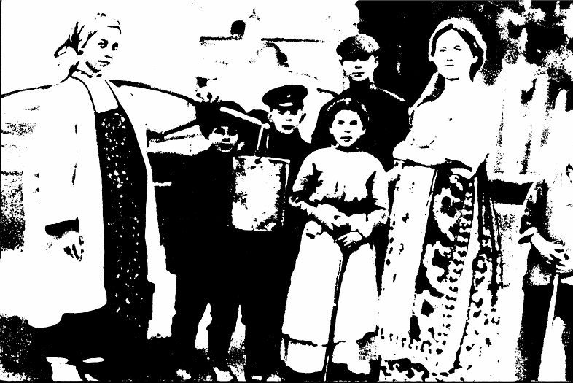
С.Есенин среди крестьян села Константинова. 1910 год.

Slide 9
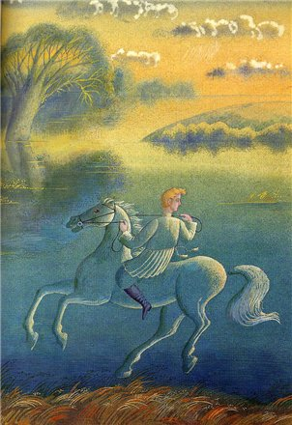
«Радуница» - первый сборник стихотворений С. Есенина
Мои мечты стремятся вдаль,
Где слышны вопли и рыданья,
Чужую разделить печаль
И муки тяжкого страданья. (1912)

Slide 11
3. Н. Гиппиус
Перед нами худощавый девятнадцатилетний парень, желтоволосый и скромный, с веселыми глазами.
В Питере ему все были незнакомы, разве что раньше «стишки посылал». Теперь сам их привез, сколько было, и принялся раздавать «просящим», а просящих оказалось порядочно, потому что наши утонченно-утомленные литераторы знают, где раки зимуют, поняли, что новый рязанский поэт - действительно поэт, а у многих есть даже особенное влечение к стилю подлинной «земляной» поэзии…
(Из статьи. «Земля и камень», первой рецензии на стихи …, апрель 1915 г.)

Slide 12
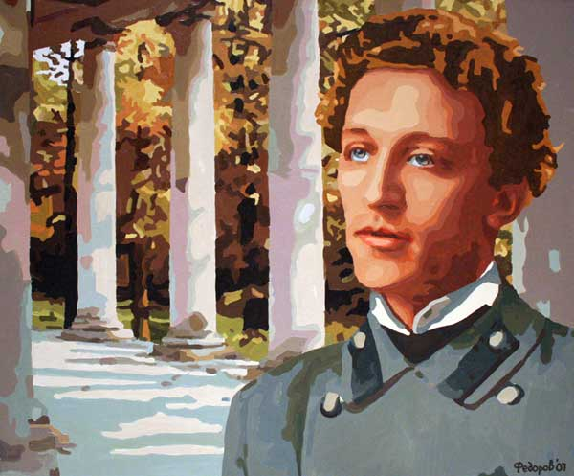
Александр Блок
«Днём у меня был рязанский парень со стихами… Стихи свежие, чистые, голосистые, многословный язык…».
1915 г.

Slide 13
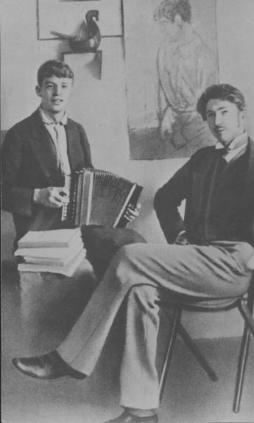
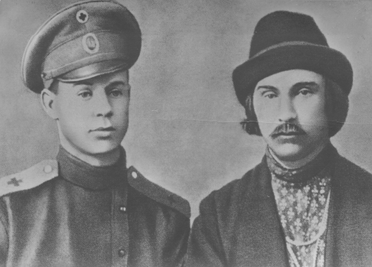
Сергей Есенин и Николай Клюев.
(Петроград, 1915 год.)
С. Есенин и С.Городецкий
(Петроград, 1915 год.)

Slide 14
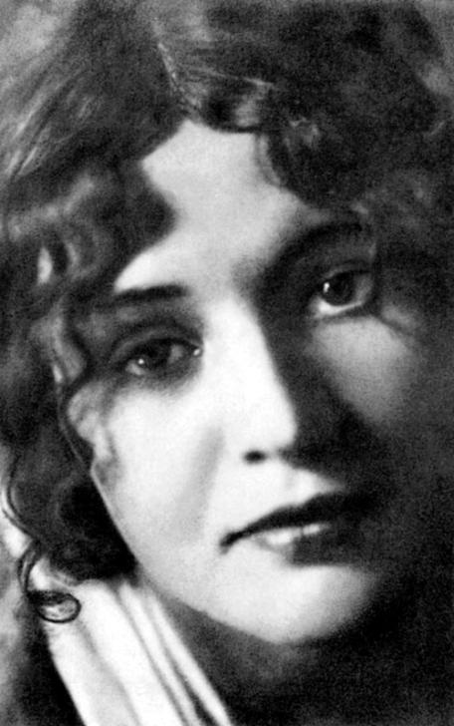
Зинаида Райх

Slide 15
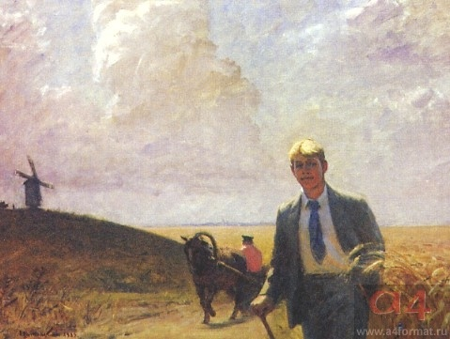
Основные темы поэзии С.А. Есенина:
тема Родины
тема любви к женщине
тема любви к матери
тема любви к животным

Slide 16
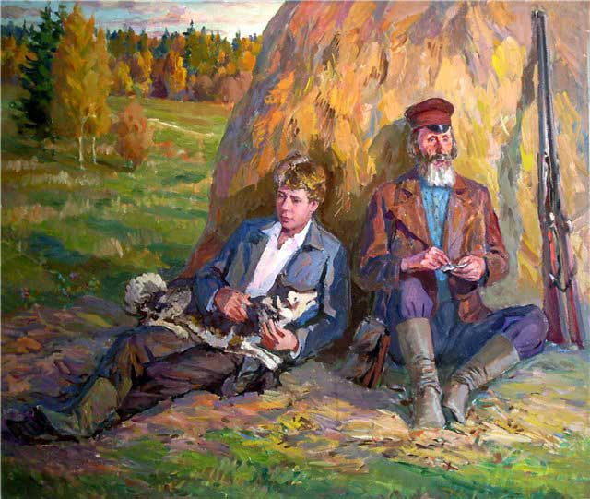

Slide 17
«Россия! Какое хорошее слово. И «роса», и «сила», и «синее» что-то!»

Slide 18
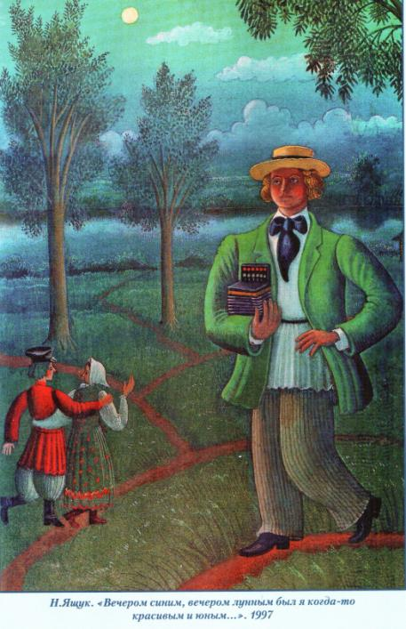

Slide 19
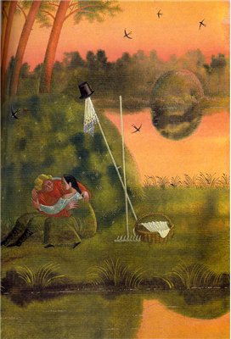
«Выткался на озере алый цвет зари»

Slide 20
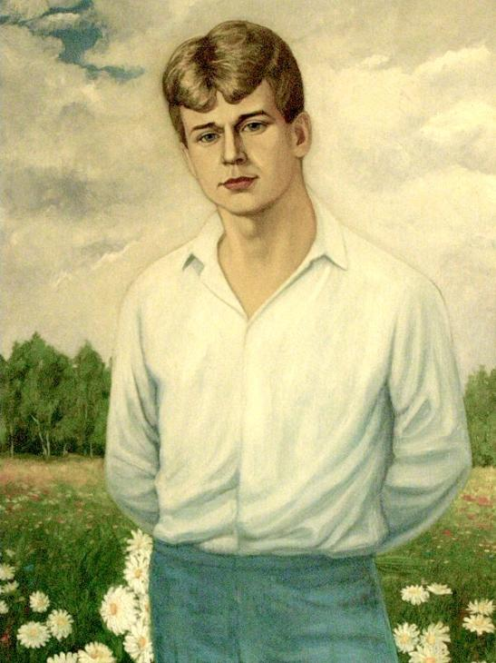
“Не бродить,
не мять
в кустах багряных…”

Slide 21
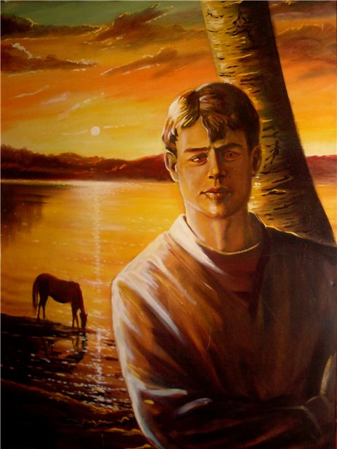

Slide 23
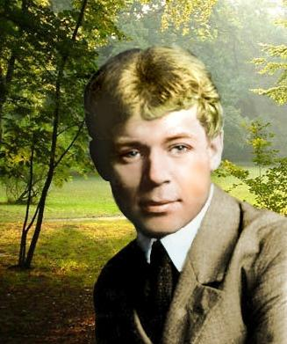
«Вот оно,
глупое счастье»

